Slide 1
OPERATION DOUBLE CROSS
06-02-1995 0855LOC

Slide 2
SITAC
Messieurs, félicitations l’affaiblissement des bases aériennes du secteur de Damas commence à se faire cruellement ressentir du côté Syrien.
Malheureusement, cette victoire arrive avec un coût élevé en terme d’appareils : Nous avons perdu un grand nombre de machines et leurs pilotes lors de cette première journée, et nous ne pouvons plus nous permettre la moindre perte si nous voulons atteindre notre objectif.
Nous déplorons aussi la perte de plusieurs Hornets : heureusement un de nos 3 pilotes disparu a pu etre repéché durant la nuit et il est apte au combat, c’est néanmoins un gros coup au moral pour nos troupes : il faut remettre les compteurs à zéro messieurs !
L’amiral Cocoboobs nous demande de décoller rapidement et de faire souffrir la CAP ennemie autant qu’elle nous a fait souffrir hier.
En parallèle de notre action aérienne, un groupe de 2 A10C ira frapper les défenses blindées de la base de Marj Ruhayyil. Charge à vous de lui ouvrir une fenêtre pour leur frappe prévue à 1000LOC.
Une fois ces objectifs atteints nos troupes au sol pourront pousser plus en avant en direction de Damas et envisager de prendre des position stratégiques à l’ ennemi et progresser vers le cœur de la Syrie.
Messieurs à vos machines et continuez la poussée vers Damas !!

Slide 3
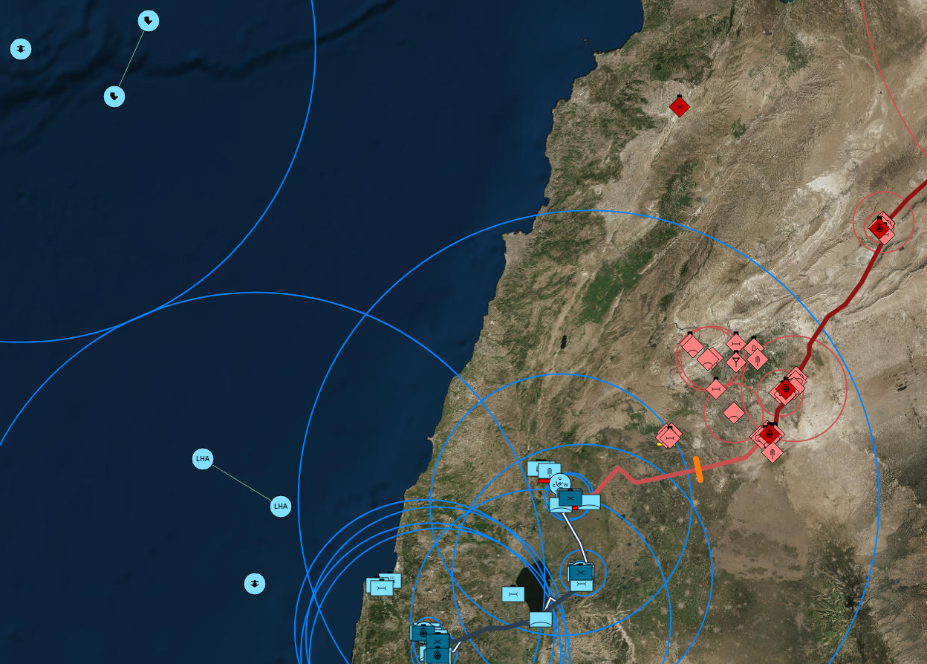
SITAC

Slide 4
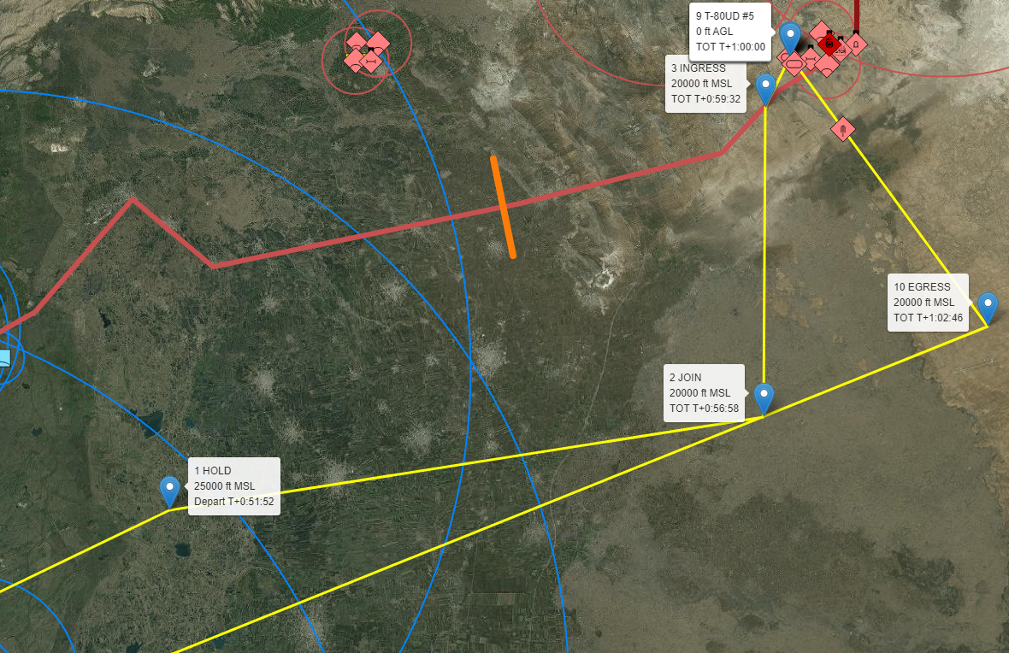
Tasking – PUMA 1/3 (Hog)
Flights :
Frelon-1 L= TARCAP
Felix-1 = Fighter sweep
Super-1 L= TARCAP
Hog-1 L= Strike
TOT : 1000LOC
Target : Armor at Marj Ruhayyil
Secondary target : DEAD SA-8 at CORGI

Slide 5
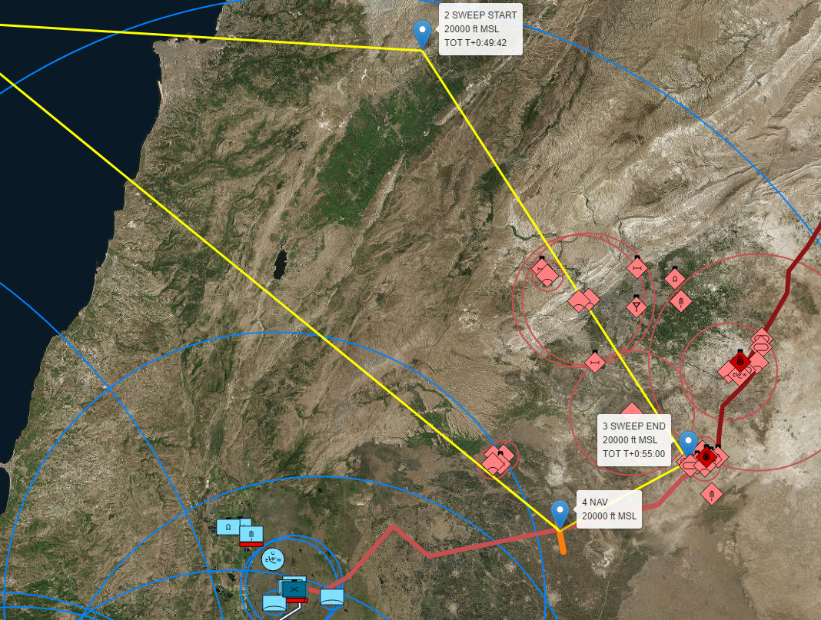
Tasking – PUMA 2/3 (Felix)
Flights :
Frelon-1 L= TARCAP
Felix-1 = Fighter sweep
Super-1 L= TARCAP
Hog-1 L= Strike
TOT : 1000LOC
Target : Armor at Marj Ruhayyil
Secondary target : DEAD SA-8 at CORGI

Slide 6
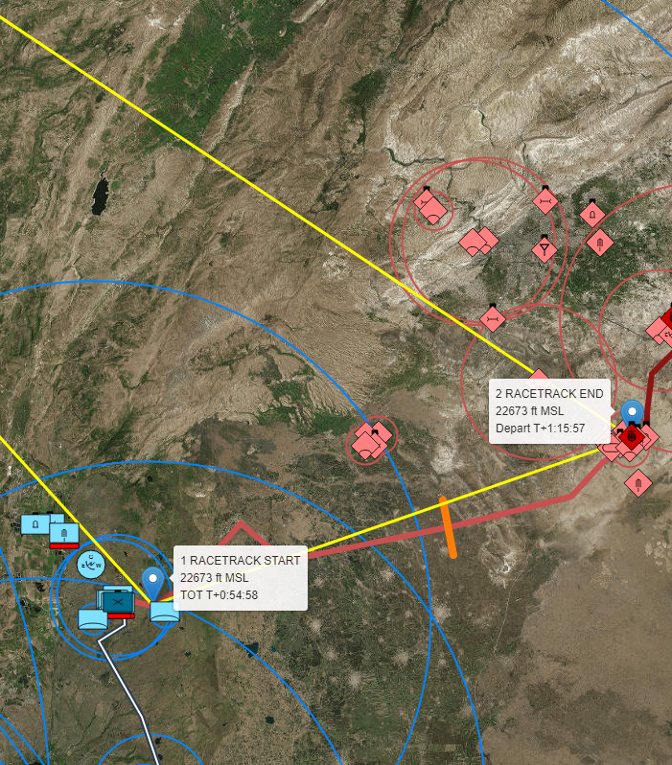
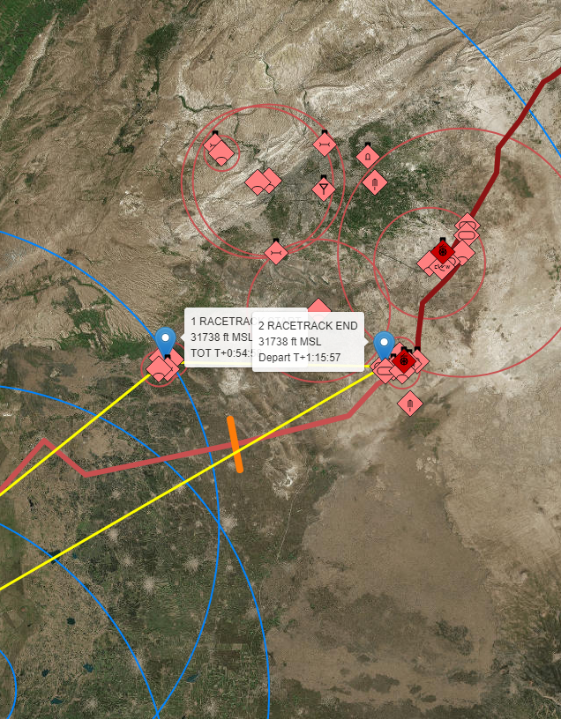
Tasking – PUMA 3/3 (Frelon – Super)
Flights :
Frelon-1 L= TARCAP
Felix-1 = Fighter sweep
Super-1 L= TARCAP
Hog-1 L= Strike
TOT : 1000LOC
Target : Armor at Marj Ruhayyil
Secondary target : DEAD SA-8 at CORGI

Slide 7
Intel Report
Artillerie Syrienne:
"MLRS_9K57_Uragan_BM_27",
"SPH_2S9_Nona",
"MLRS_BM_21_Grad",
"SPH_2S1_Gvozdika",
"SPH_2S19_Msta"
Unité repérées sur la ligne de front :
"IFV_BMP_1",
"IFV_BMP_2",
"APC_BTR_80",
"ARV_BRDM_2",
"APC_MTLB",
"APC_Cobra",
"MBT_T_55",
"MBT_T_72B",
"MBT_T_90",
"AAA_ZSU_57_2",
"IFV_BMP_3",
"MBT_T_80U",
"SAM_SA_19_Tunguska_2S6"
Aviation Syrienne:
"MiG_21Bis",
"MiG_23MLD",
"MiG_25PD",
"MiG_29S",
"Su_17M4",
"Su_24M",
"L_39ZA",
"Mi_24V",
"Mi_8MT",
"F14-A",

Slide 8
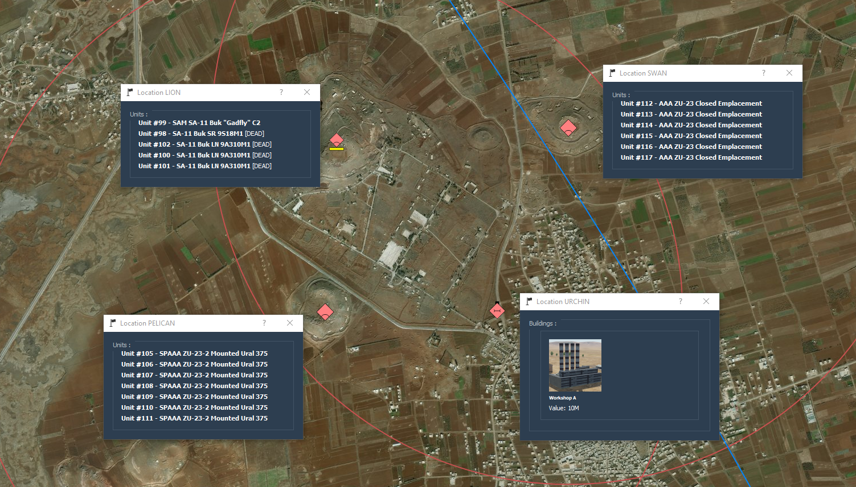
Intel Report
Reco sur zone PELICAN

Slide 9
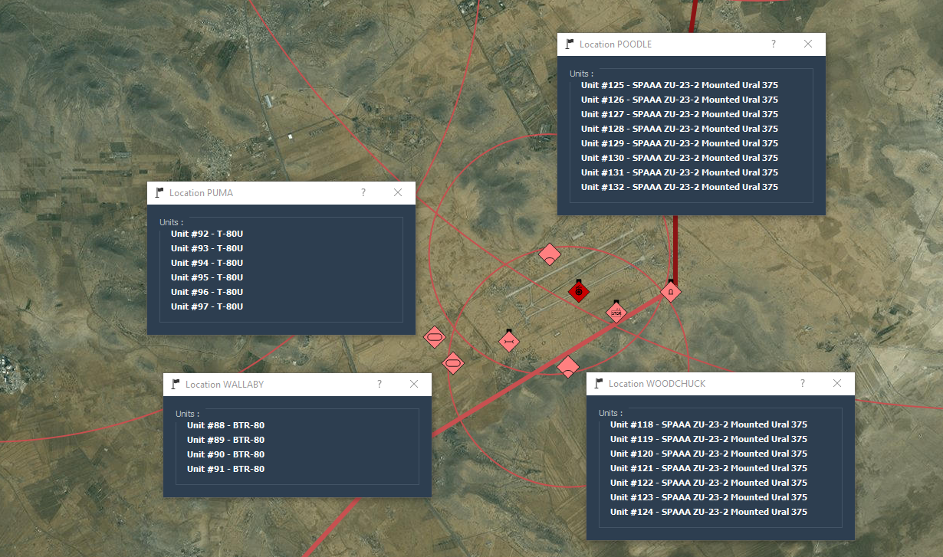
Intel Report
Reco sur zone Marj

Slide 10
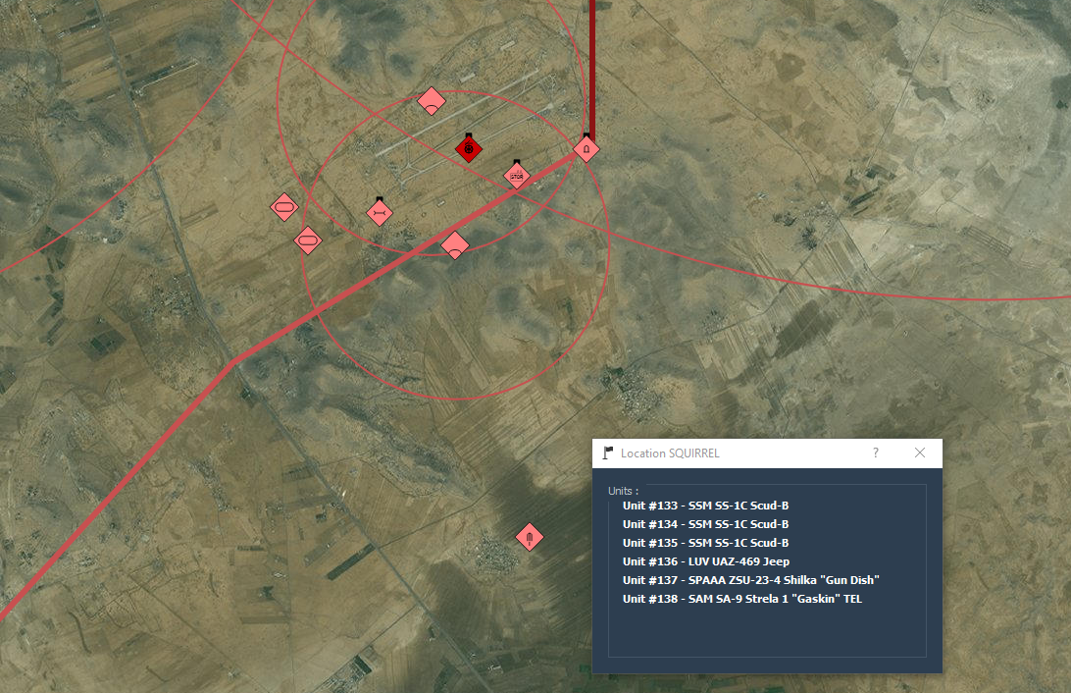
Intel Report
Reco sur zone SQUIRREL
Coord approx :
N 33,13,684
E036,28,094
37S BS 64041 79365
Alt :1964ft

Slide 11
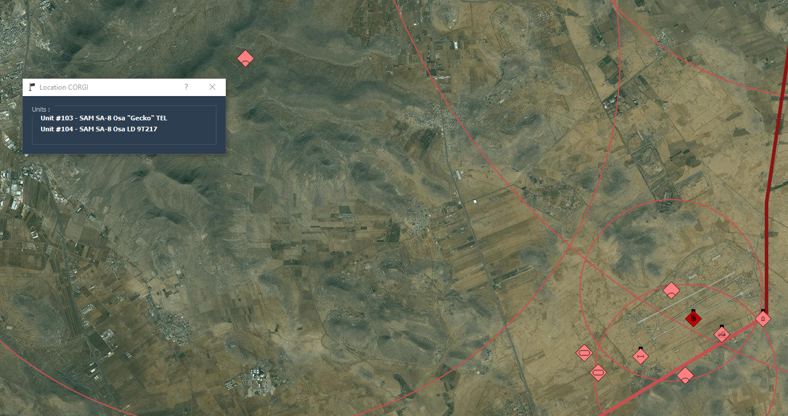
Intel Report
Reco sur zone CORGI
Coord approx :
N 33,20,910
E036,19,477
37S BS 50984 93048
Alt :2516ft

Slide 12
Support
EWR :
1 E3-A au sud ouest du Théatre à 0915LOC
1 E2 au dessus du CVN71 à 0915 LOC
Annexe:
BARCAP au dessus de Megiddo à 0915LOC
Strike sur SQUIRREL (Scud) à 1020LOC
BARCAP au dessus de Ramat David à 0940LOC

